Slide 1
Уголок природы, календарь природы
Группа: “Светлячки”
Преподаватель: Жакипбекова М.Ж.
Усть-Каменогорск, 2020 г.

Slide 2
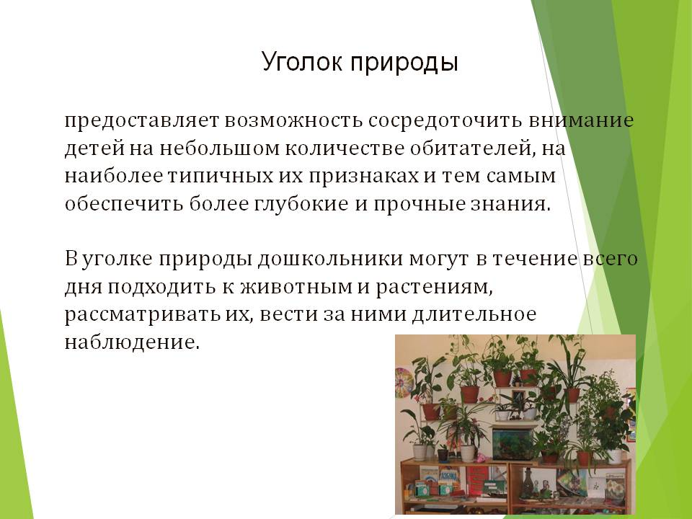

Slide 3
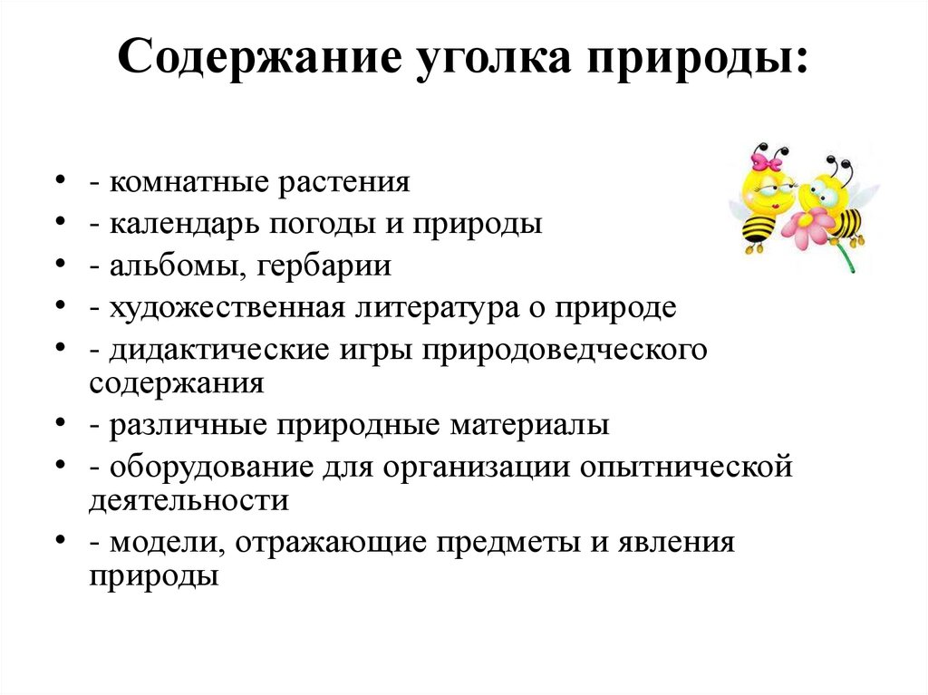

Slide 4
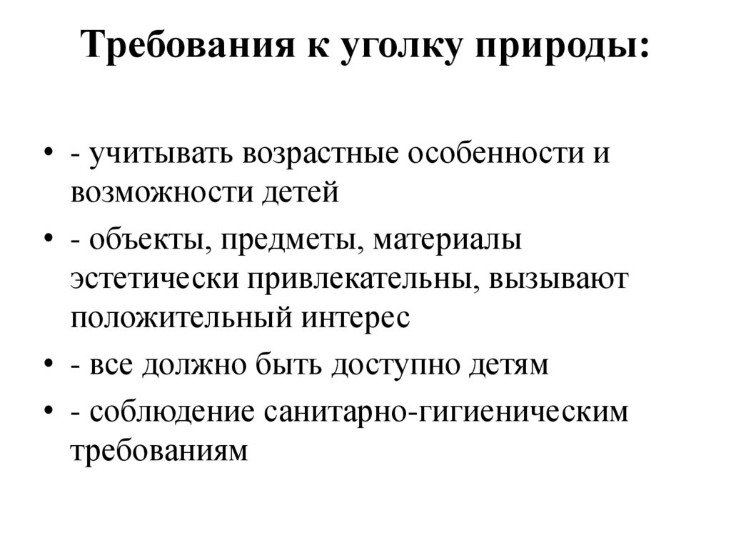

Slide 5
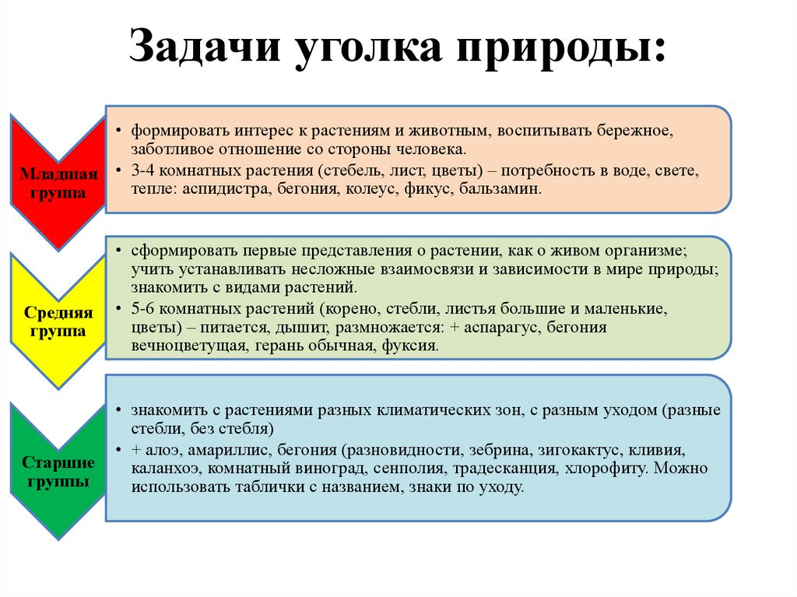

Slide 6
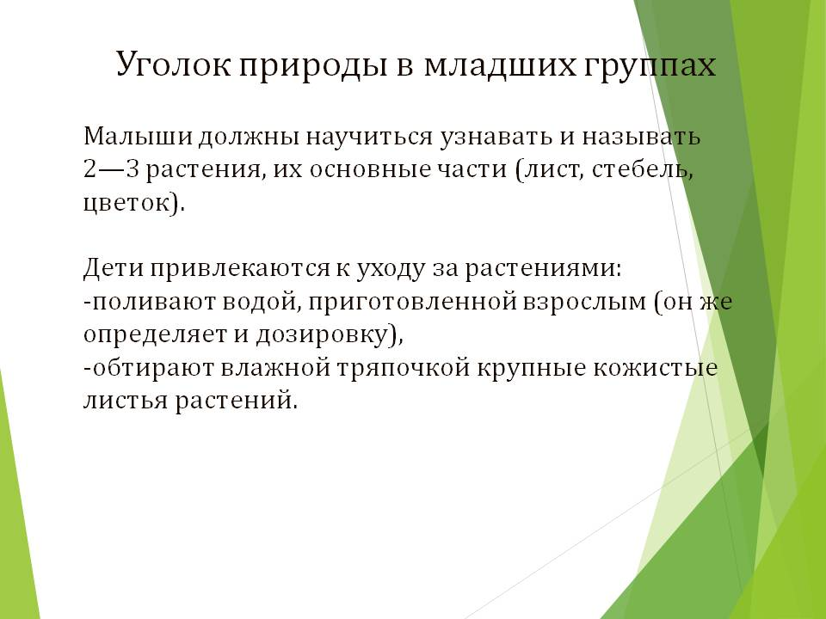

Slide 7
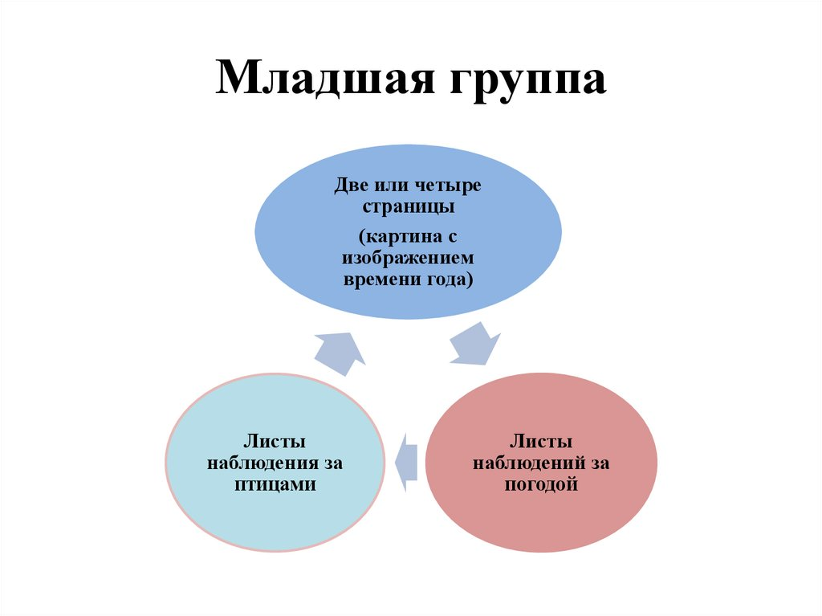

Slide 8
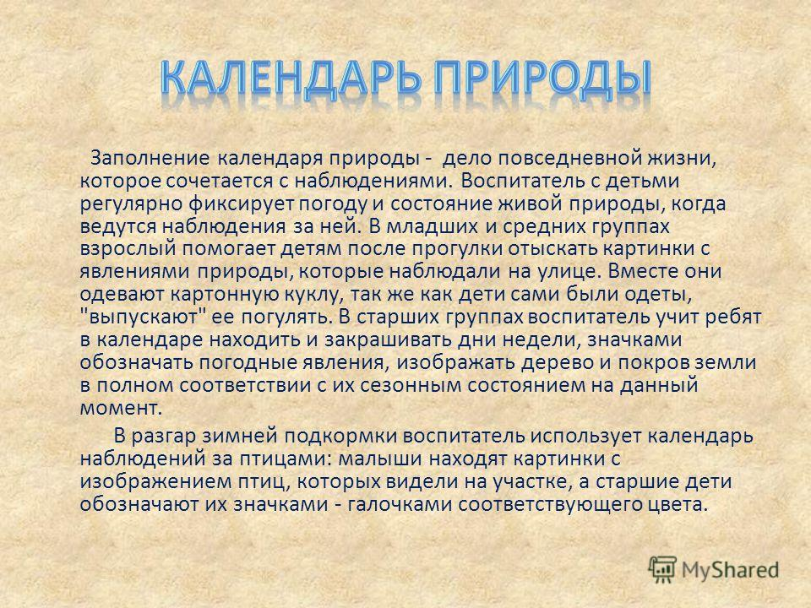

Slide 9
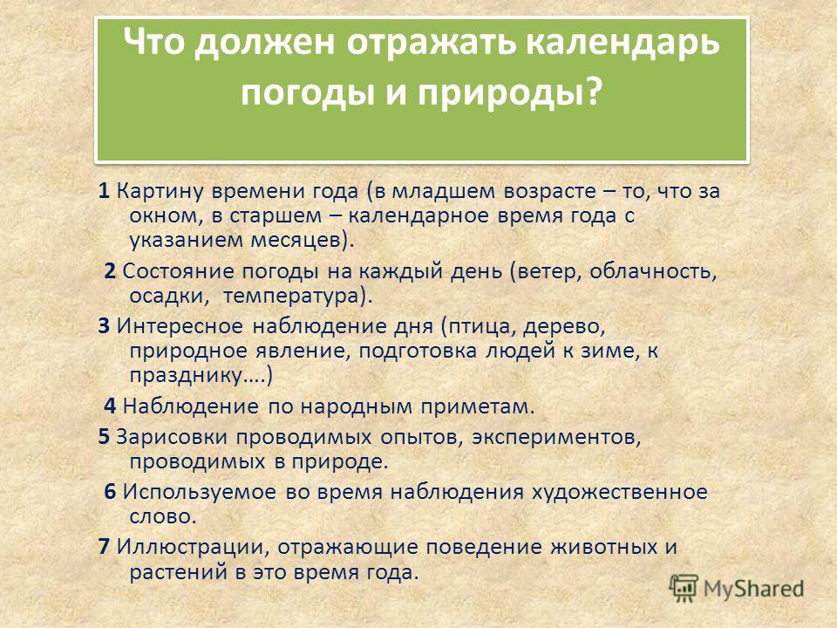

Slide 10


